Slide 1
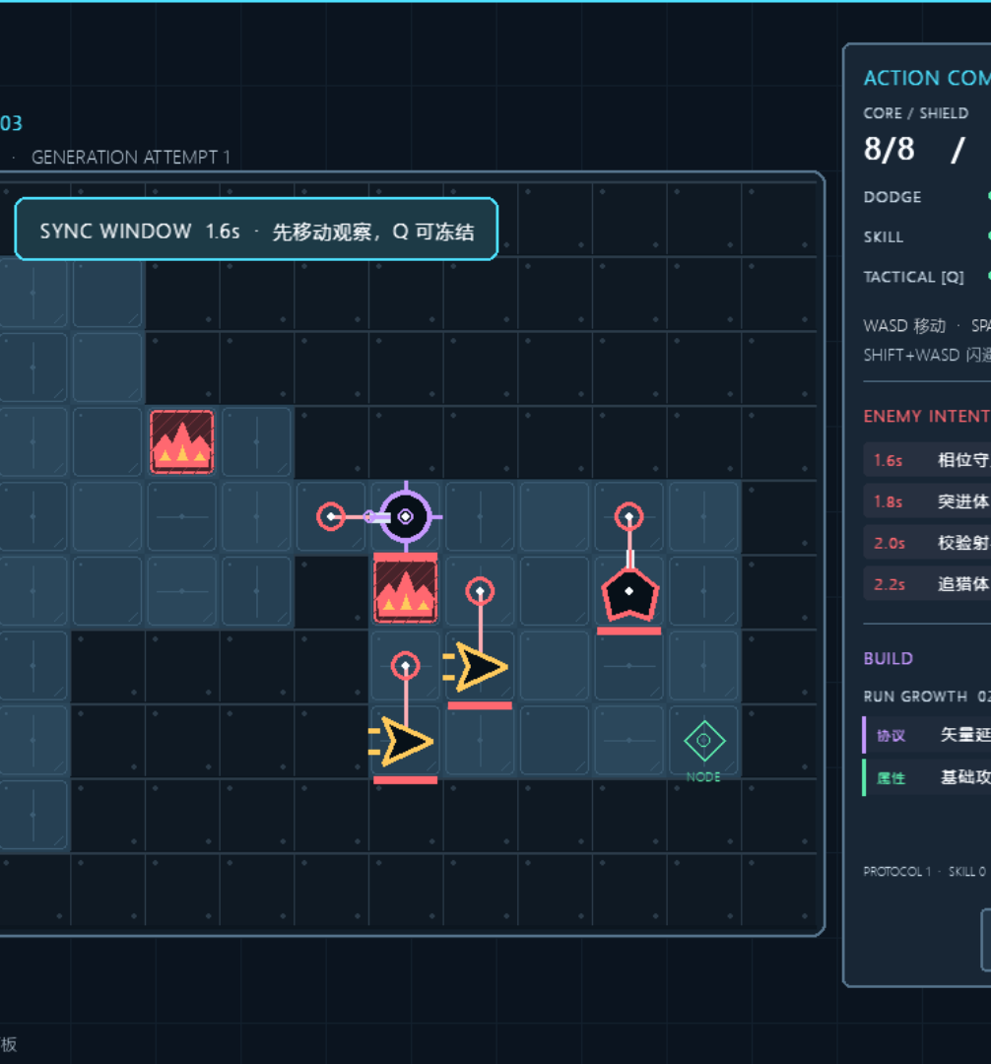
PYTHON · PYGAME-CE · 8 DAYS
ECHO // ZERO
冻结战局，改写因果
动作 Roguelike × 三拍战术因果编排
两个完整关卡 · 可解释 AI · 可复现验证
终验答辩｜核心创新可见、技术可解释、现场可演示
2026.09
Notes:
约 25 秒。开场只讲一句：EchoZero 是实时动作 Roguelike，但在危险瞬间可以冻结战局，用三拍顺序改写结果。随后说明今天用四分钟证明：它可玩、创新清楚、技术可信。
[Sources]
- D:/daerxia/程序设计实训/project/项目配置.md
- D:/daerxia/程序设计实训/project/INNOVATION.md
- D:/daerxia/程序设计实训/project/artifacts/ui_polish_final/06_boss_final_1920x1080.png

Slide 2
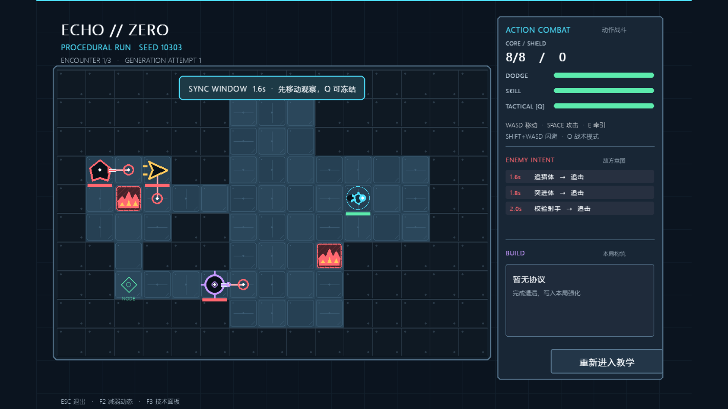
01 / 功能与界面
不是概念原型，而是一局完整的动作 Roguelike
01
实时交锋
WASD、近/远程、闪避、牵引
02
冻结危险瞬间
读取 Enemy Intent，进入三拍 Tactical
03
三选一成长
协议 / 技能 / 属性改变后续战斗
04
完整 Run
程序地图 → 3 个遭遇 → 12 HP Boss
实机：中文 HUD、敌我编号、Intent 倒计时、构筑常驻显示
60% 动作 · 25% 策略 · 15% Build
02
Notes:
约 35 秒。按左侧四步讲完整循环，画面只指三个信息：敌人意图、冷却与构筑。强调正式入口不是单场演示：有程序地图、奖励、三场遭遇和 Boss 终局。
[Sources]
- D:/daerxia/程序设计实训/project/README.md
- D:/daerxia/程序设计实训/project/项目配置.md
- D:/daerxia/程序设计实训/project/artifacts/ui_polish_final/02_action_1920x1080.png

Slide 3
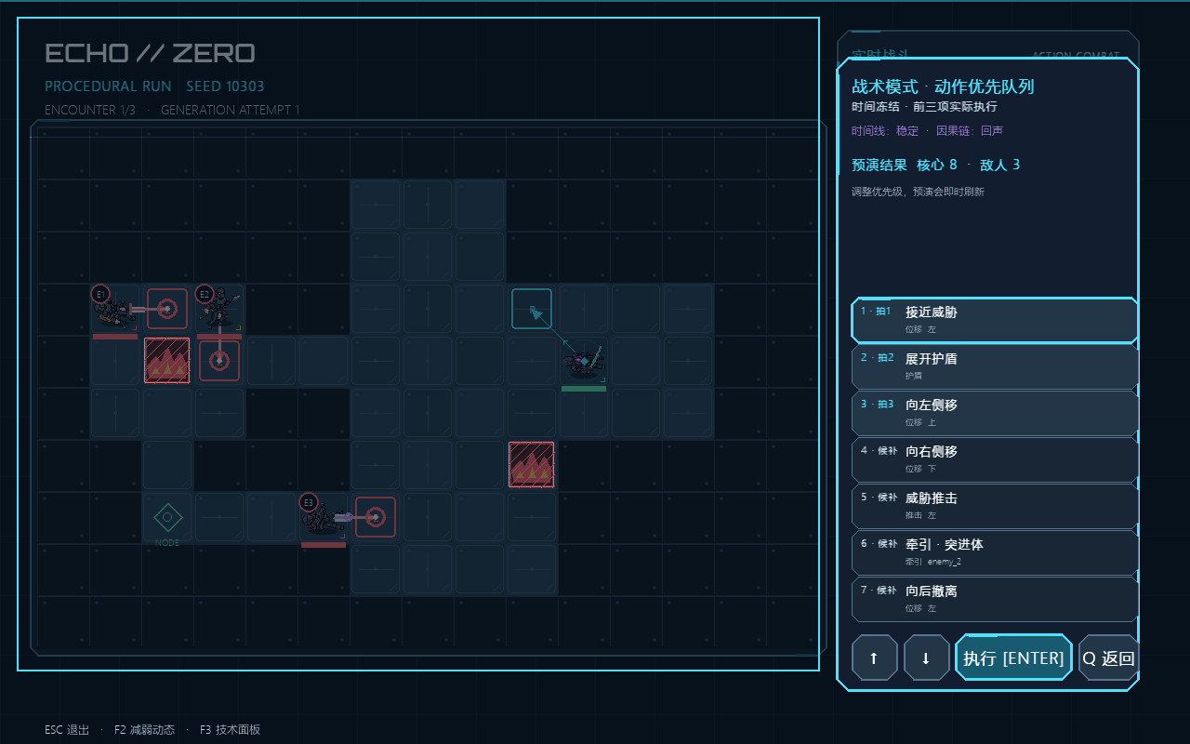
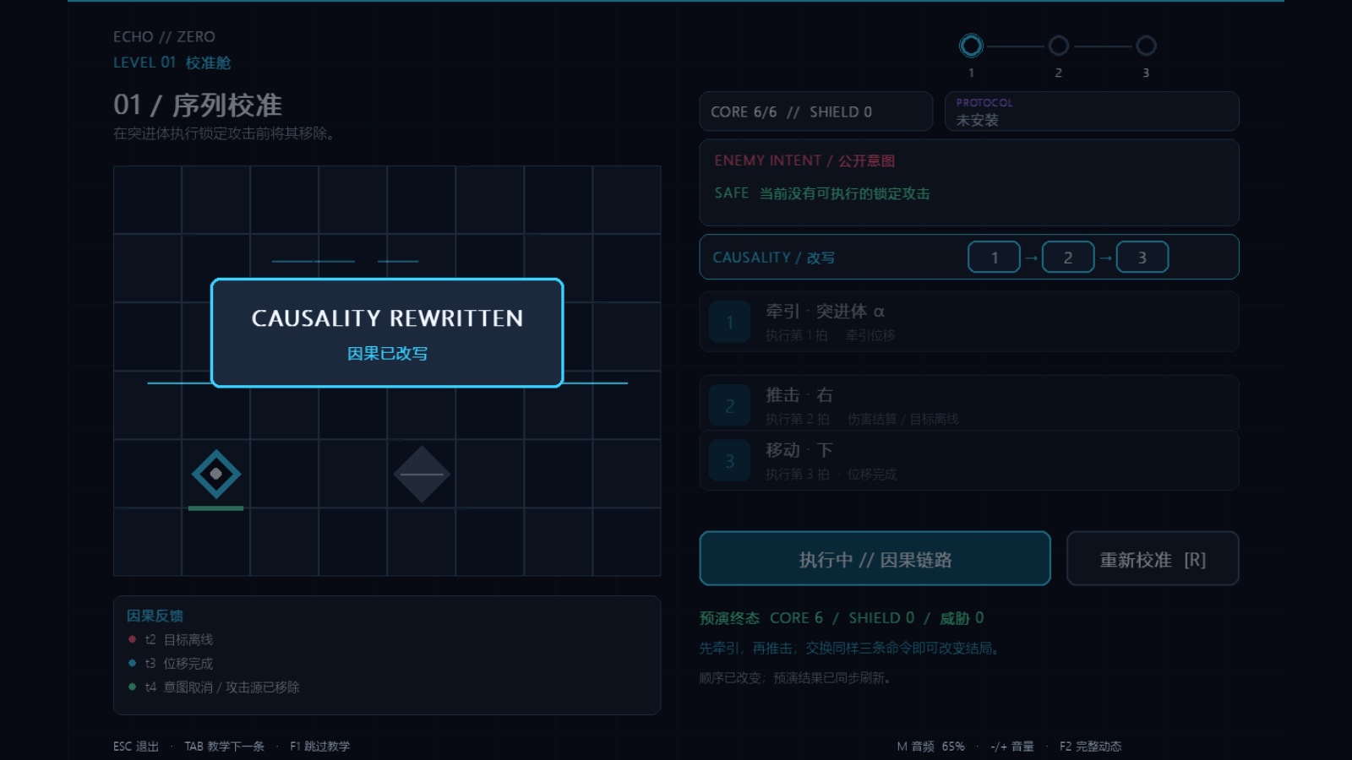
02 / 主创新：三拍命令链 + 因果预演
同样三招，只换顺序，失败就变成击杀
→
原顺序：推击 → 移动 → 牵引
新顺序：牵引 → 推击 → 移动
敌人存活，锁定意图继续结算
敌人在行动前死亡，意图自动取消
Preview 不是录制动画：状态副本与真实 Execute 调用同一个 simulate_turn
03
Notes:
约 40 秒。这一页是答辩的核心。先讲敌人意图固定，再读左右两种顺序。重点落在：画面预测和真实执行共用同一个模拟器，所以玩家看到的因果就是之后发生的结果。
[Sources]
- D:/daerxia/程序设计实训/project/INNOVATION.md
- D:/daerxia/程序设计实训/project/ARCHITECTURE.md
- D:/daerxia/程序设计实训/project/artifacts/tactical_action_pool/tactical_pool_1280x800.png
- D:/daerxia/程序设计实训/project/logs/visual_polish/11_causality_rewritten.png

Slide 4
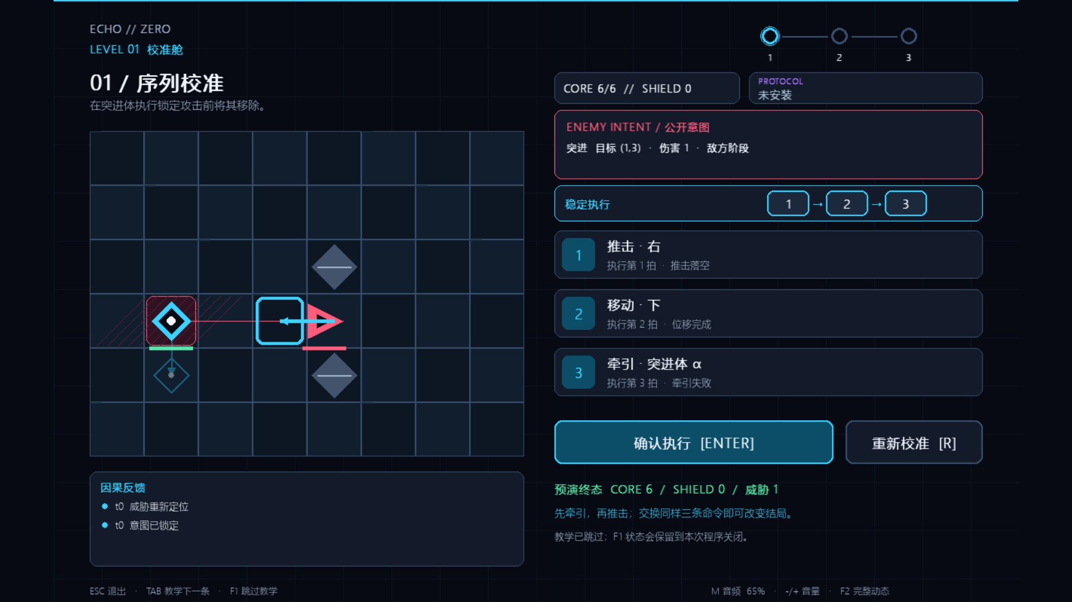
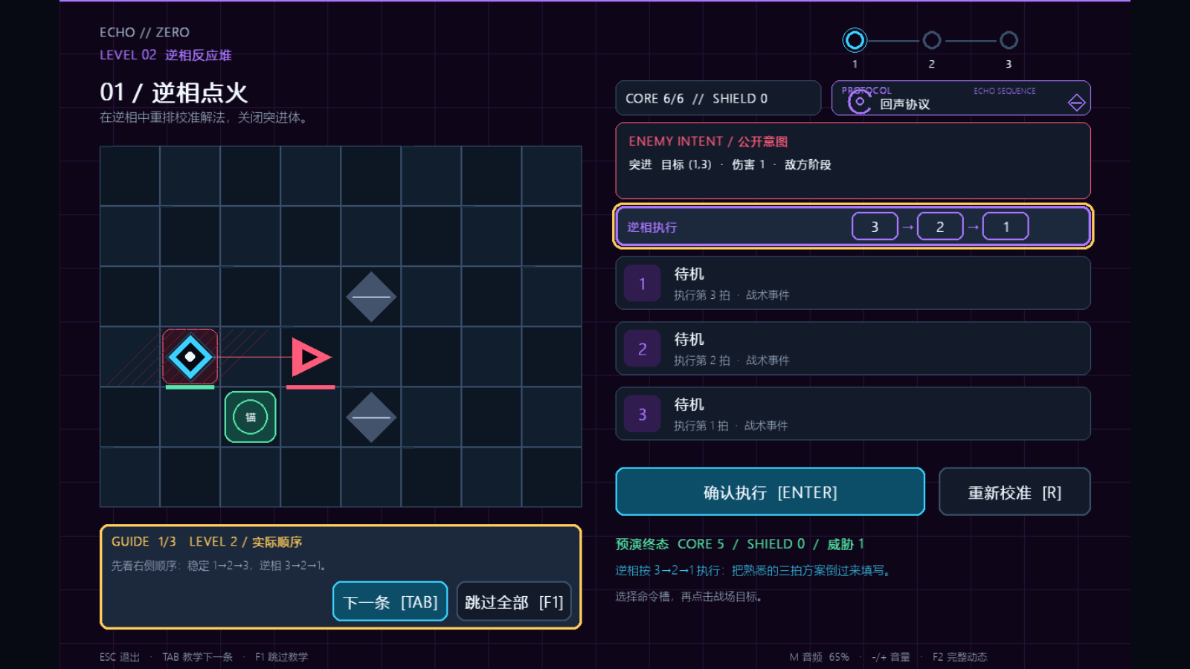
03 / 两关差异与构筑深度
第二关不加一套系统，而是反转玩家已学会的规则
Level 1｜校准舱：稳定 1→2→3
Level 2｜逆相反应堆：3→2→1
教学换序、首次协议、三遭遇闭环
相位锚锁相、多格 Intent、守卫终局
回声编排
奖励空拍：首拍在第三拍重放
动能破阵
奖励墙面：推击 + 碰撞过载
屏障反推
奖励顺序：先盾后推才增伤
04
Notes:
约 35 秒。第一关教稳定顺序，第二关把同一时间轴改为逆序，并用相位锚把空间位置和时间规则绑定。最后用三条 Build 说明成长不是三档攻击力，而是分别奖励空拍、墙面和先后顺序。
[Sources]
- D:/daerxia/程序设计实训/project/项目配置.md
- D:/daerxia/程序设计实训/project/INNOVATION.md
- D:/daerxia/程序设计实训/project/DEMO_PLAN.md
- D:/daerxia/程序设计实训/project/logs/visual_polish/12_level1_1920x1080.png
- D:/daerxia/程序设计实训/project/logs/visual_polish/09_level2_reverse.png

Slide 5
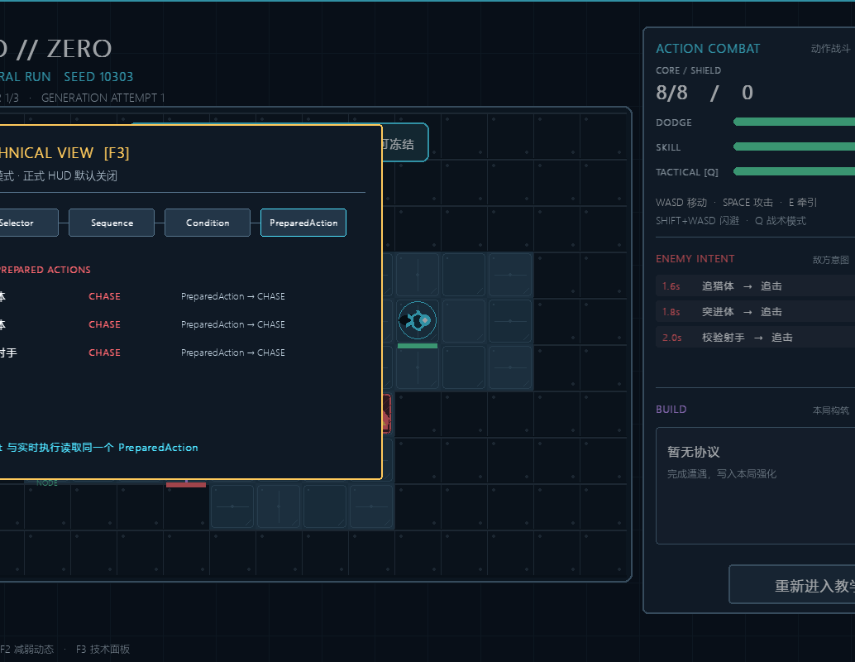
04 / 技术实现
三条技术线共同保证：可解释、可复现、不穿帮
确定性模拟
clone(state) → simulate_turn → fingerprint
Preview = Execute 终态
程序地图
Seed → 房间/走廊 → BFS → 距离校验
同 Seed 复现，非法则重试
行为树 AI
Selector / Sequence → PreparedAction
同一 Action 驱动 Intent 与执行
F3 面板只在答辩展示；正式 HUD 隐藏内部实现
领域层不导入 pygame；动画与音效只消费 LogicEvent，不改变伤害、位置或胜负
05
Notes:
约 40 秒。只讲三条线：预演同源、地图可复现、AI 可解释。右图可指 F3 面板中的 Selector/Sequence/Condition。最后用底部一句交代领域与表现分离，避免动画改逻辑。
[Sources]
- D:/daerxia/程序设计实训/project/ARCHITECTURE.md
- D:/daerxia/程序设计实训/project/功能测试与初验报告.md
- D:/daerxia/程序设计实训/project/artifacts/ui_polish_final/02b_debug_1280x800.png

Slide 6
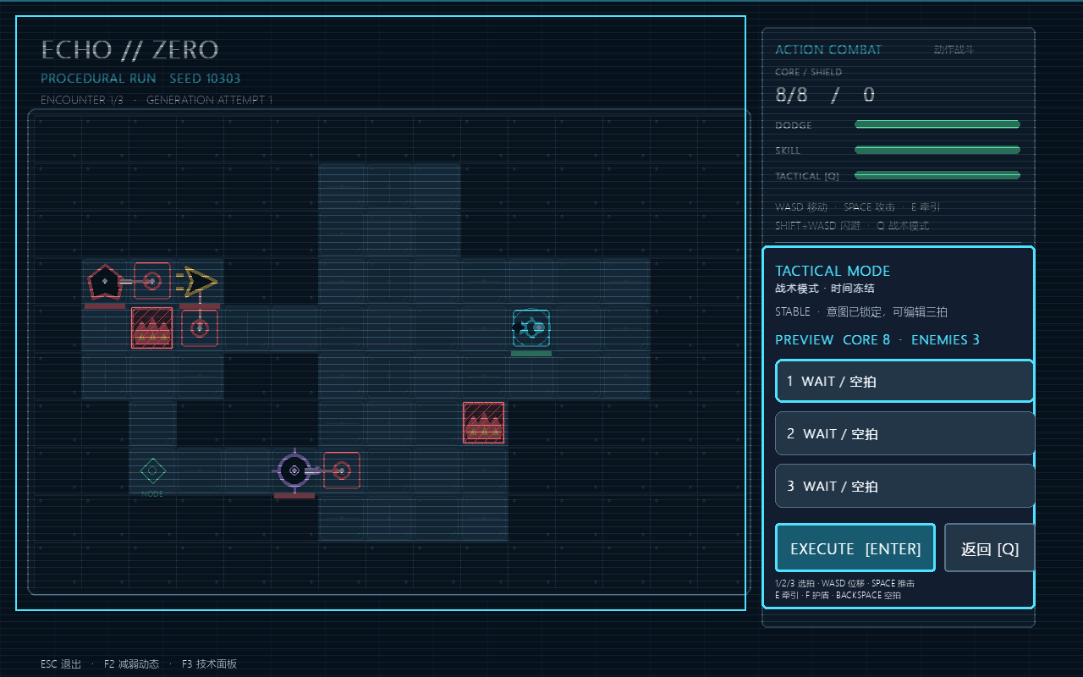
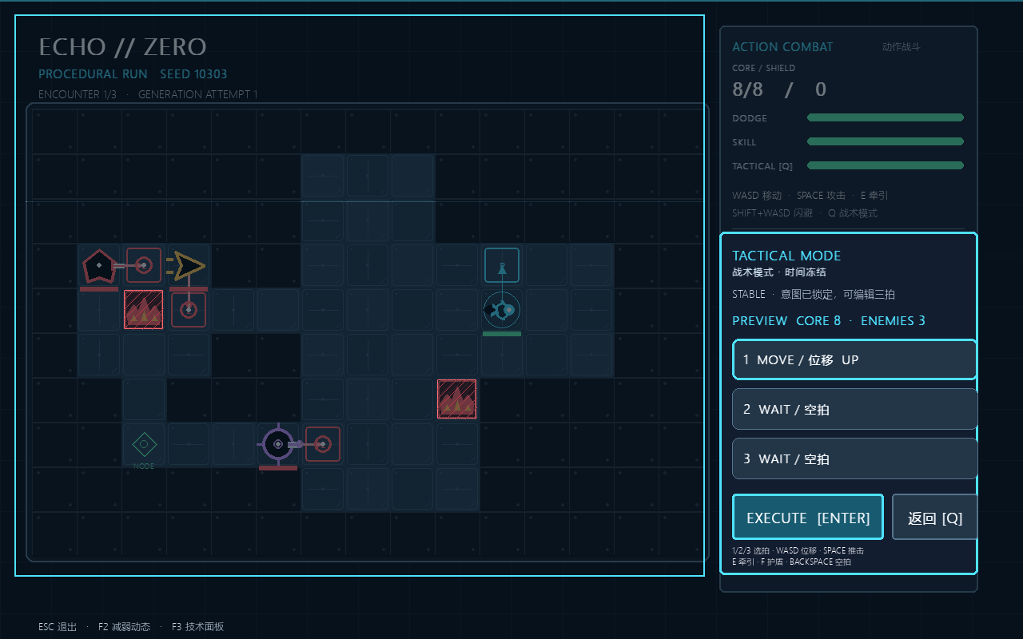
05 / AI 协作（独立评分项）
AI 提高迭代速度，人负责证据、边界与最终判断
冻结需求
→
AI 方案/代码/测试
→
真人运行审图
→
反证与取舍
→
回归并归档
三个关键的人类判断
否决“另写预演规则”
→ Preview / Execute 统一 simulate_turn
不相信“代码改完即完成”
→ 六状态截图审查后再 Smoke
首轮：扫描过强 / 构筑区偏空
回修：单扫描线 / 增长信息补齐
盲测数值意见相互矛盾
→ 不冒险改平衡，只修共性可读性
AI：方案比较、代码辅助、测试生成、视觉审查、文档整理
人：冻结方向、运行验证、版权/风险把关、否决错误、现场验收
06
Notes:
约 45 秒。本页必须独立讲。先说协作闭环，再用前后截图证明不是一次生成即交付。三个例子依次对应：架构边界、运行画面验证、面对冲突证据时不盲改。最后明确人机分工。
[Sources]
- D:/daerxia/程序设计实训/project/项目配置.md
- D:/daerxia/程序设计实训/project/AGENTS.md
- D:/daerxia/程序设计实训/project/每日工作日志.md
- D:/daerxia/程序设计实训/project/TASKS.md
- D:/daerxia/程序设计实训/project/docs/blind-tests/盲测汇总.md
- D:/daerxia/程序设计实训/project/artifacts/ui_polish_pass1/03_tactical_1280x800.png
- D:/daerxia/程序设计实训/project/artifacts/ui_polish_final/03_tactical_1280x800.png

Slide 7
06 / 验收证据
终验结论：创新可见、流程跑通、交付可复现
项目证据覆盖自动化、完整路径、真人盲测与发布包，而不是只展示代码截图。
现在请看现场演示：同样三招，顺序如何改写结局。
131
100%
2/3
项自动化测试全部通过
覆盖模拟、AI、地图、UI 与双关
3/3 新玩家理解 Preview 与 Reverse
新玩家无指导通关
观察者介入 0/3、无阻断问题
PyInstaller onedir 已交付 · Action / Showcase 两条发布版 Smoke 退出码 0 · 固定 Seed 可复现演示
07
Notes:
约 30 秒。用三个数字收口：131 项测试、Preview/Reverse 理解 100%、2/3 通关且无人介入。补一句发布包和两条 Smoke 已通过，然后不要说谢谢，直接转入现场演示。总讲解约 4 分钟。
[Sources]
- D:/daerxia/程序设计实训/project/功能测试与初验报告.md
- D:/daerxia/程序设计实训/project/docs/blind-tests/盲测汇总.md
- D:/daerxia/程序设计实训/project/答辩预评分报告.md

